Slide 1

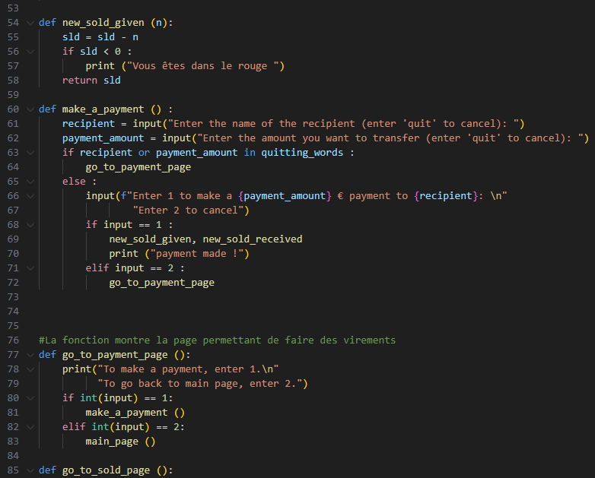
Projet DAB GP9
Edgar LEFAUCONNIER—MARINI , Valentine MALAVASI , Giulio NEPLAZ

Slide 2
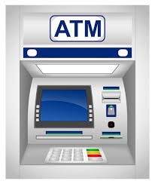
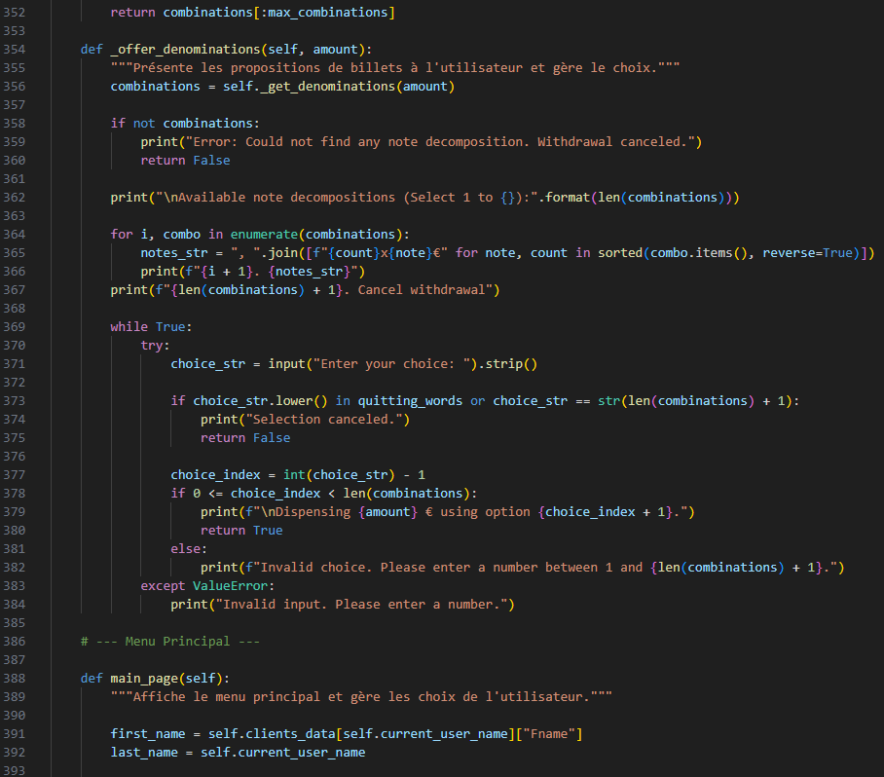


Sommaire
TOTO
Présentation projet
Fonctionnement du code et Développement
Comment l'utiliser ?
Conclusion
Test

Slide 3
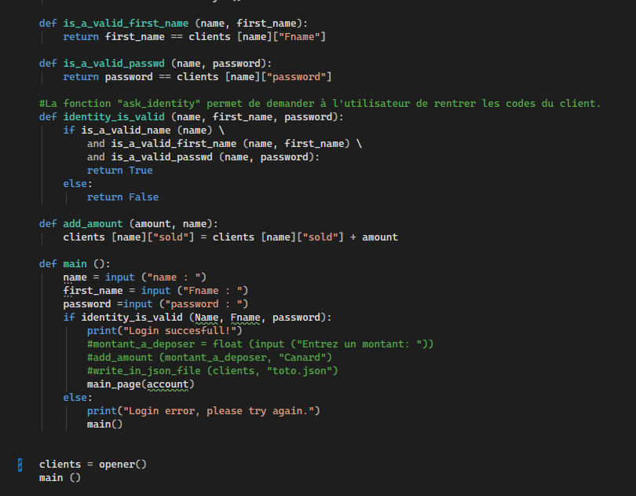
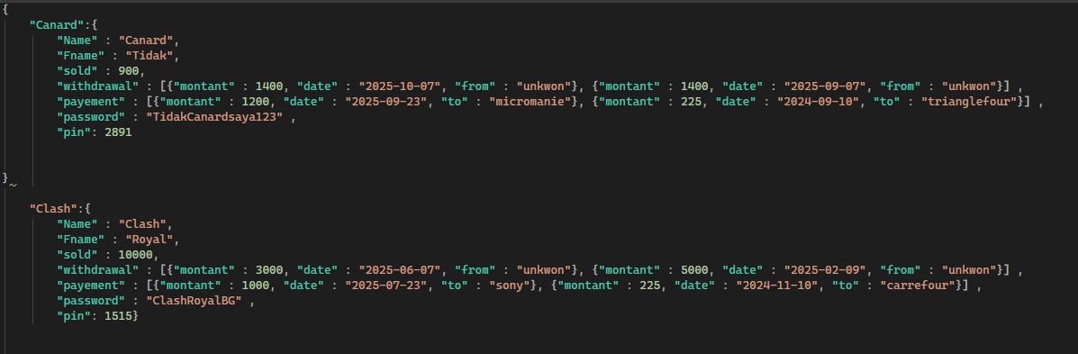
Présentation du projet
DAB: Distributeur automatique de billet, machine bancaire de transaction de billet de banque
Collaborateurs:
  Edgar L—M
  Valentine M
  Giulio N
TOTO
Langages de programmation :
Python (fonctionnement du système)
JSON (structure de données)
Langue de l’interface utilisateur :
Anglais (traductions françaises)

Slide 4
Fonctionnement du code et Développement
Fichier principal,19 fonctions python:
1 principale
1 secondaire
4 de vérifications d'identité
12 de fonctionnement
1 de chargement des données
Fichier d'outils:
-1 fonction de lecture
-1 fonction d’écriture
-1 fichier de données
TOTO

Slide 5
Comment l'utiliser ?
Pas de système graphique => utilisation du terminal
Etape et fonctionnement:
1) Se connecter
2)Sélectionner quoi faire
retrait
virement
dépôt
consultation
déconnection
Retrait: montant => solde suffisant/ ou pas => choix décomposition => retrait
Virement: montant => personne => solde suffisant => virement

Slide 6


